Slide 1
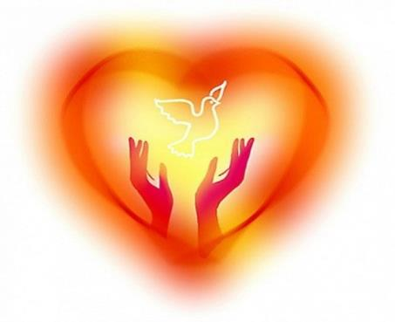
Урок мужества
«Горячее сердце»
Подготовил зам. директора по ВР Дмитриев И.Г.

Slide 2
«Мужество воспитывается изо дня в день
в упорном сопротивлении трудностям»
Н.А. Островский
«… герой – это человек который в решительный
момент делает то, что необходимо делать
в интересах человеческого общества»
Ю. Фучик
«Всякий мужественный, всякий правдивый
человек приносит честь своей, родине»
А. Роллан

Slide 3
Мужество - в античной философии не только воинская смелость и готовность бороться несмотря на отсутствие очевидного перевеса сил над врагом, но и одна из основных добродетелей - самообладание , владение разумом низшими движениями души.
Мужество - Смелость в бою является не единственной и, возможно, даже не наиболее важной формой мужества. Есть также мужество переносить бедность , мужество переносить насмешки, мужество переносить враждебность толпы. Здесь даже самые храбрые солдаты часто оказываются в жалком положении. И главное - есть смелость спокойно и сдержанно думать перед лицом опасности, сдерживая порыв панического страха или ярости.

Slide 4
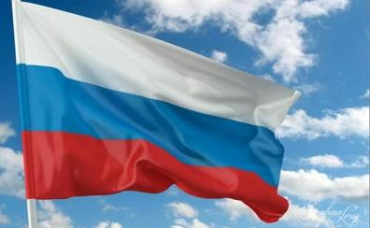
С какими словами связано слово мужество?
Героизм
Сила воли
Неравнодушие
Честь

Slide 5
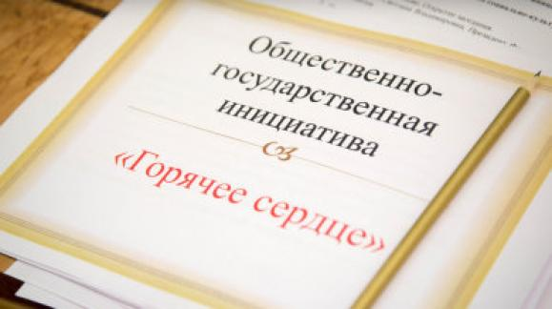
Всероссийская общественно-государственная инициатива "Горячее сердце" – это новый проект Фонда социально-культурных инициатив. Реализуется с ноября 2013 года.

Slide 6
Основная цель
чествование и выражение признательности детям и молодежи в возрасте до 23 лет, проявившим неравнодушие и активную жизненную позицию, совершившим героические и мужественные поступки, бескорыстно пришедшим на помощь людям, а также преодолевшим трудные жизненные ситуации.

Slide 7
По итогам реализации инициативы ежегодно издается Почетная книга «Горячее сердце» с рассказами о поступках награжденных ребят и деятельности общественных организаций и объединений.
Среди награжденных есть ребята, которые отдали свои жизни, оказывая помощь пострадавшим. Это – невосполнимая утрата для родителей и всех нас. Однако эти ребята показали пример истинного мужества и отваги, крепости духа, нравственного и духовного стержня. Они навсегда останутся в нашей памяти и в сердцах ими спасенных людей.

Slide 9
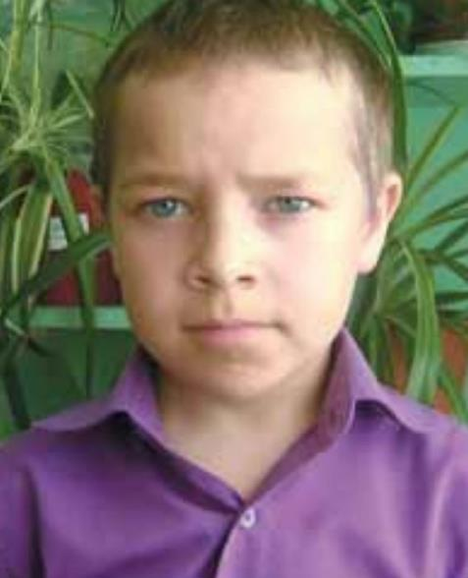
Баранов Никита
Родился в 2004 году
Село Ташкиново,
Республика Баршкортостан
Спас утопающего
3-летнего ребенка
Маленький герой

Slide 10
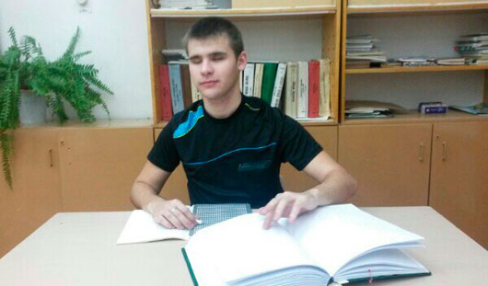
Особенные поступки особенных детей
Сакмаров Александр
Родился в 1996 году
Село Якшур-Бодья, Удмуртская Республика

Slide 11
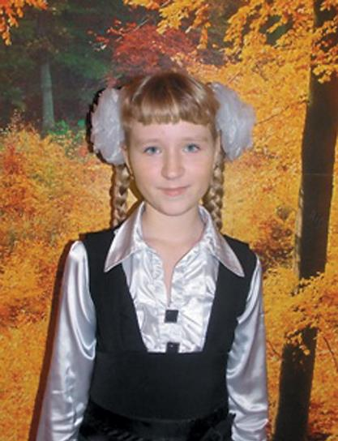
Васильковская Светлана
Родилась в 2002 году
Поселок Тёсовский
Новгородской области
Спасла 2-х летнего малыша,
который упал в водоем
Отважная четвероклассница

Slide 12
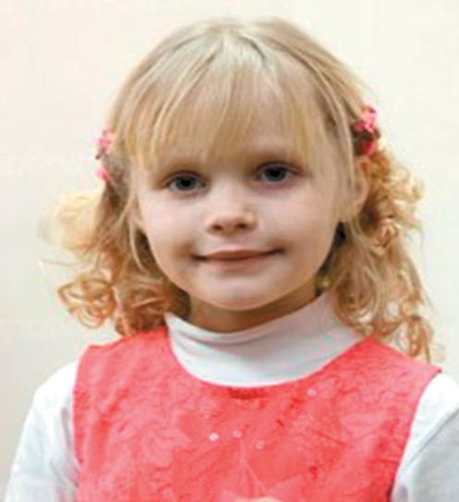
Бугаева Анна
Родилась в 2004 году
Село Рагули,
Ставропольский край
Аня спасла две
человеческие жизни
По тонкому льду

Slide 13
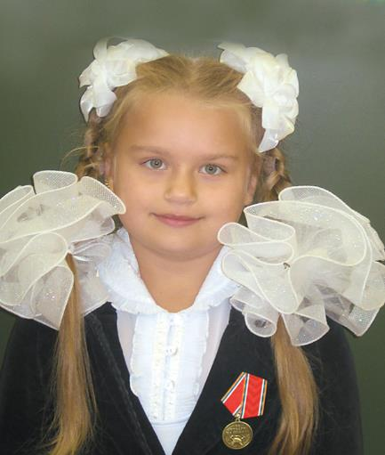
Зайцева Ульяна
Родилась в 2004 году
Ленинградская область
Спасла не только сестричку,
но и всех жителей сгоревшего
дотла общежития.
Боевая награда

Slide 14
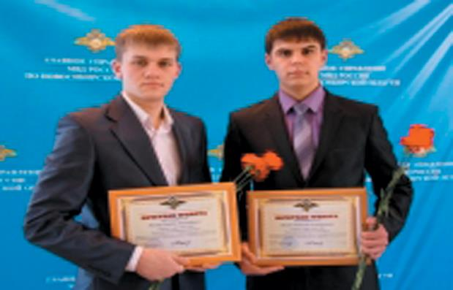
Смерть смотрела им в лицо
Миллер Никита
Родился в 1996 году
Город Искитим,
Новосибирская область
Волков Владислав
Родился в 1993 году
Город Искитим,
Новосибирская область

Slide 15
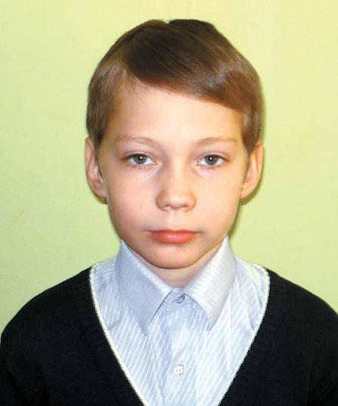
Красницкий Иван
Родился в 2002 году
Город Киров
Спас своего друга,
вытащив его из воды в зимнее время
Мужественный поступок

Slide 16
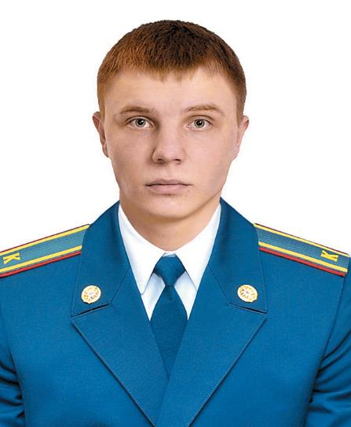
Лузган Руслан
Родился в 1994 году
Брянская область
За секунды до гибели

Slide 17
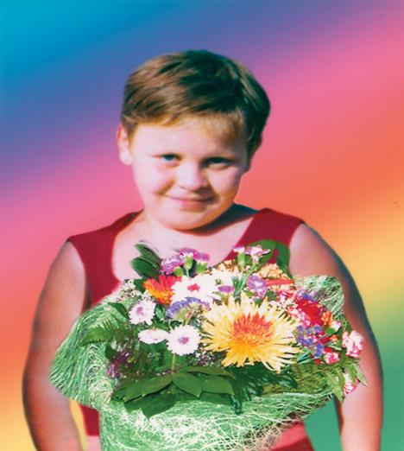
Обязова Римма
Родилась в 1993 году
Погибла в 2007 году
Оренбургская область
Спасла тонущего мальчика,
а сама погибла.
Урал шумел …

Slide 18
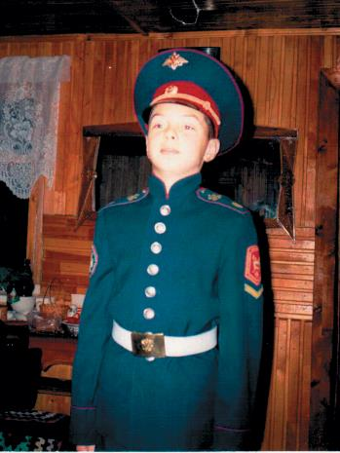
Рубанов Павел
Родился в 1993 году
Погиб в 2003 году
Город Лесосибирск
Красноярского края
Паша спас тонущих своих друзей,
а его спасти не успели
Герои, которые навсегда рядом

Slide 19
В жизни всегда
есть место
подвигу

